Slide 1
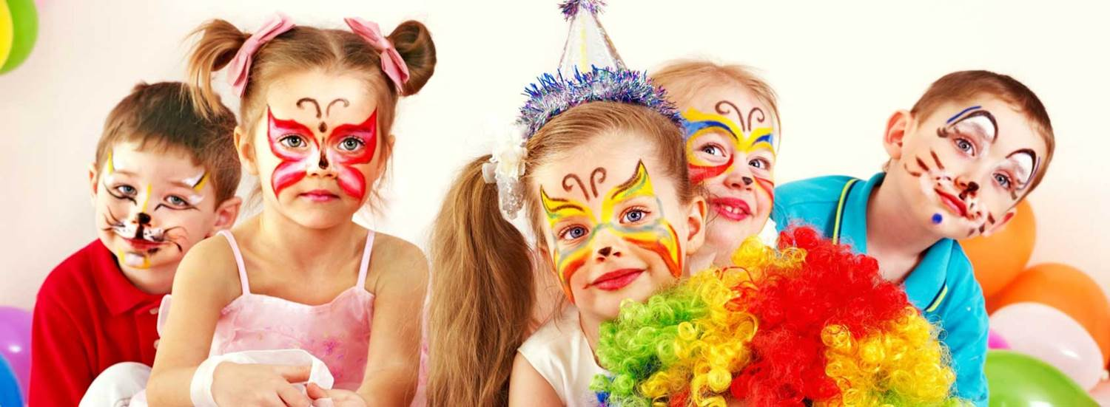
a.a 2013-2014

Slide 2

Lavoro sui diritti del bambino
Antropologia e Comunicazione

Slide 3
Articolo 19 tratto dalla dichiarazione dei diritti del fanciullo
HELP!
Vari tipi di abuso sui minori:
Effetti che questa ha quando il bambino passa molto tempo incontrollato davanti ai new media, in particolar modo alla televisione
( pubblicità).
Abbandono
Trascuratezza
Maltrattamento fisico
Abuso psicologico
Abuso sessuale
Bullismo
Accattonaggio
Breve introduzione dei new media.
I BAMBINI E LA TELEVISIONE
La pubblicità e i bambini.

Slide 4
Help!
Questo è un power point interattivo. Potresti trovarti in difficoltà, se così fosse potrai seguire queste istruzioni:
nella pagine iniziale sono presenti tutti gli argomenti trattati, ai quali potrai accedere tramite collegamento ipertestuale;
questo simbolo, posto in basso a destra, nelle varie diapositive, ti permetterà di tornare alla pagina iniziale e aprire un altro collegamento;
questi, che troverai a fianco al precedente simbolo, ti permetteranno di andare avanti o indietro rispetto ad una diapositiva o un’ altra.

Slide 5
Articolo 19
1. Gli Stati parti adotteranno ogni misura appropriata di natura legislativa, amministativa, sociale ed
educativa per proteggere il fanciullo contro qualsiasi forma di violenza, danno o brutalità fisica o mentale, abbandono o negligenza, maltrattamento o sfruttamento, inclusa la violenza sessuale, mentre è sotto la tutela dei suoi genitori, o di uno di essi, del tutore o dei tutori o di chiunque altro se ne prenda cura.
2. Tali misure protettive comprenderanno, all'occorrenza, procedure efficaci per l'istituzione di programmi sociali miranti a fornire l'appoggio necessario al fanciullo ed a coloro ai quali è affidato, nonchè per altre forme di prevenzione e ai fini di identificazione, di rapporto, di ricorso, di trattamenti e di procedimenti nei casi di maltrattamento del fanciullo di cui sopra, e potranno altresì
comprendere procedure d'intervento giudiziario.
Dichiarazione dei Diritti del Fanciullo
Approvata il 20 novembre 1959
dall'Assemblea Generale delle Nazioni Unite
e revisionata nel 1989

Slide 6
La Dichiarazione dei diritti del fanciullo è un documento redatto nel 1924 dalla Società Delle Nazioni Unite in seguito alle devastanti conseguenze, che la Prima Guerra Mondiale produsse in particolare sui bambini. Per redigerlo la Società delle Nazioni Unite fece riferimento alla Carta dei Diritti del Bambino scritta nel 1923 da Eglantyne Jebb, dama della Croce rossa, la quale fondò Save the Children nel 1919. Successivamente, con l'istituzione dell'ONU, la dichiarazione è stata approvata il 20 novembre 1959 dall'Assemblea Generale delle Nazioni Unite e revisionata nel 1989, quando ad essa ha fatto seguire la Convenzione Internazionale sui Diritti dell'Infanzia. Questo documento in realtà non è vincolante per i singoli stati, ciò significa che non ha valore giuridico nel diritto, e tantomeno nel diritto internazionale, ma impegna i paesi membri soltanto da un punto di vista morale.

Slide 7
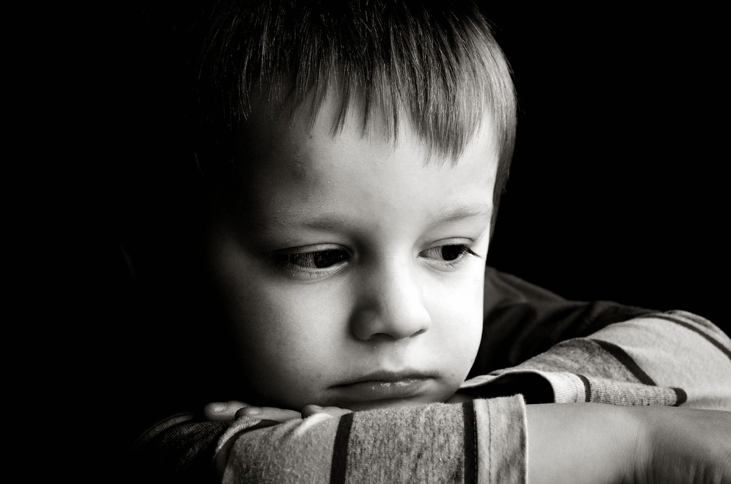
Abbandono
Bisogna distinguere
i bambini abbandonati sin dalla nascita, da quelli la cui madre non decide né di abbandonarli né di prendersene cura totalmente
( affidamento e adozione).

Slide 8
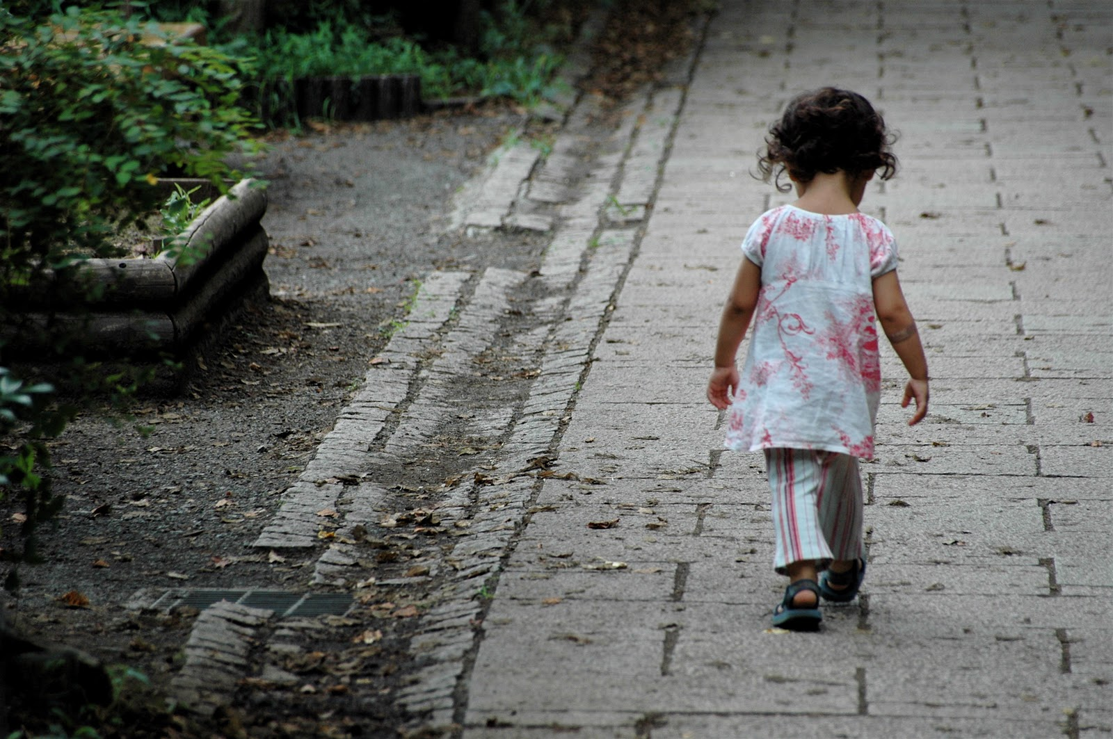
Trascuratezza
Quando il genitore non sa tutelare la salute e la sicurezza dei propri figli ed è incapace di dare loro cure e affetto. Tali genitori la maggior parte delle volte provengono da ambienti socio-economici disagiati e dal punto di vista psicologico risultano apatici, depressi e demotivati. Alcune forme di trascuratezza posso portare ritardo nel bambino, con bisogno di ricovero.

Slide 9
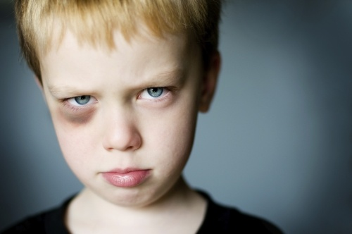
Maltrattamento fisico:
le aggressioni
con percosse
che procurano
al fanciullo
lesioni di vario tipo.

Slide 10
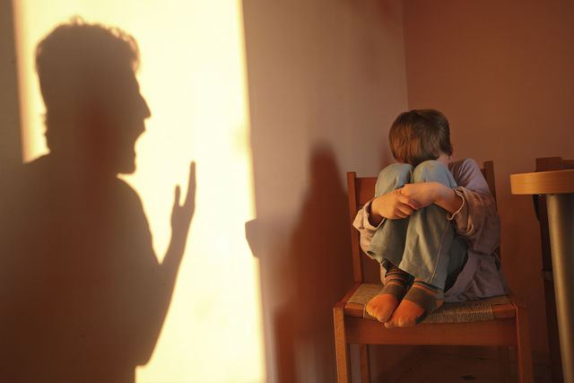
Abuso sessuale: coinvolgimento di bambini o adolescenti in attività sessuali che non sono ancora in grado di comprendere appieno e a cui non possono acconsentire con piena consapevolezza. Questa è un’ esperienza traumatica che lascia nella vita della vittima profonde tracce psicologiche.

Slide 11
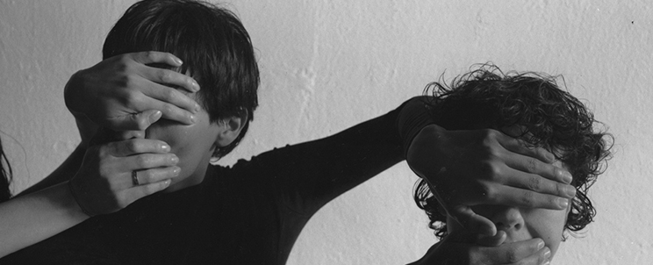
Abuso sessuale:
coinvolgimento di bambini o adolescenti in attività sessuali che non sono ancora in grado di comprendere appieno e a cui non possono acconsentire con piena consapevolezza. Questa è un’ esperienza traumatica che lascia nella vita della vittima profonde tracce psicologiche.

Slide 12
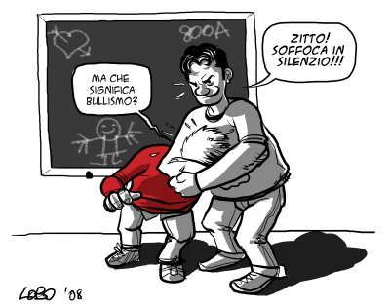
Bullismo:
fenomeno di prevaricazione fra bambini e ragazzi attraverso prepotenze, atti aggressivi e persecutori di vario tipo.

Slide 13
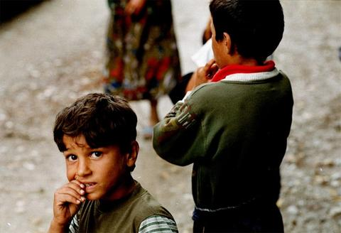
Accattonaggio:
il chiedere l’ elemosina da parte dei minori, fenomeno in crescita in Italia. Per alcuni gruppi (Rom) fa parte della cultura per altri è un modo per contribuire al mantenimento loro e della famiglia.

Slide 14
INTRODUZIONE AI MEW MEDIA
I mass media sono mezzi che consentono la diffusione di massa di messaggi.
Utilizzano diversi linguaggi per affascinare un maggior numero di persone.
Varie sono le teorie sul condizionamento che i mass media possono esercitare sulla vita collettiva e individuale.

Slide 15
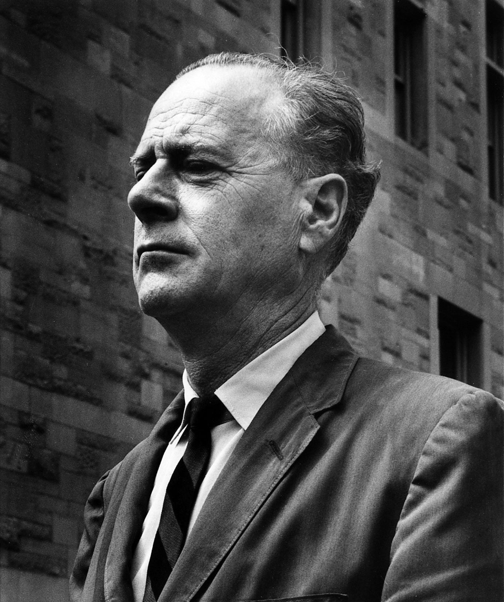
Molti si sono occupati delle conseguenze che produce la possibilità di trasmettere lo stesso messaggio contemporaneamente e più persone. Altri come il sociologo canadese McLuhan hanno spinto la loro attenzione oltre il tema del contenuto del messaggio trasmesso dai media, per sostenere che gli stessi mass media sono messaggi.

Slide 16
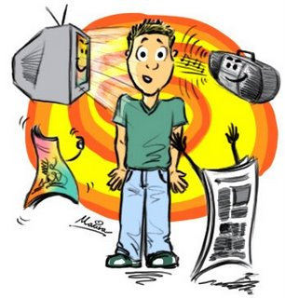
La realtà dei mass media è in continua trasformazione e tende a saturare sempre più il mondo in cui viviamo.
I new media a o self media sono sempre più per un uso individuale, flessibile e personalizzato.
La socializzazione resa possibile dai mass media può essere dunque potente e pervasiva, è però una socializzazione involontaria, informale, spesso mirata al condizionamento delle persone, più che alla loro formazione in esse dell’ idea di un mondo indipendente e responsabile.

Slide 17
I bambini sono i maggiori fruitori del mezzo televisivo.
Studio Risultati
Altri studi… | i bambini che vedono spettacoli violenti in tv, sono più aggressivi e violenti rispetto ad altri che non vedono tali spettacoli.
Studi condotti dal sociologo Brandon Centerwall | l’ aggressività e la violenza dei bambini sono come una epidemia , e il diffondersi della tv è la causa dell’ emanazione di tale epidemia.
R
I
S
U
L
T
A
T
I
S
T
U
D
I
Studi condotti in California nel 1980, su 500.000 ragazzi tra i 10 e i 16 anni | un numero elevato di ore passate dai bambini di fronte alla tv corrisponde un minor rendimento scolastico: tuttavia se i bambini appartengono a famiglie poco istruite molte ore di televisioni contribuiscono ad migliorare le loro capacità linguistiche.

Slide 18
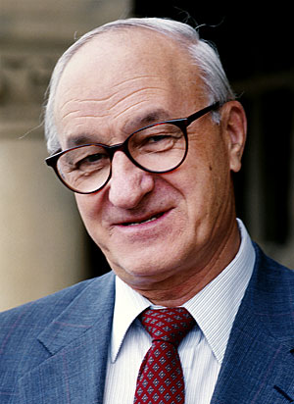
L’aggressività nei bambini teledipendenti è dovuta al fatto che:
i genitori delegano alla tv
l’ educazione dei figli ( tv baby sitter);
il contesto familiare violento spinge i bambini a vedere programmi aggressivi;
la televisione sostituisce il dialogo famigliare a causa di carenza di affetto e di comunicazione.

Slide 19

Da esperimenti di Cristina Lastrego e Francesco Testa è emerso come i bambini alla domanda, come sarebbe la tua vita senza tv? Fanno emergere sentimenti di dipendenza e un vero e proprio legame affettivo, la mancanza del medium fa sentire molto ma molto soli.
I bambini si adultizzano precocemente, Karl Popper ritiene: la tv è una scuola parallela incontrollata, che insegna molte cose senza che alcun responsabile si preoccupi di gestire la sua influenza. Le trasmissioni negative presentano caratteri negativi: incoraggiano comportamenti consumistici, spettacolarizzano violenza e eroismo, non propongono riflessione critica sul valore dei messaggi trasmessi.

Slide 20
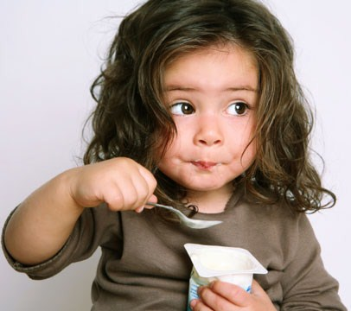
Anna Oliverio Ferraris nel suo libro «Insegnare la tv» ha schematizzato vari possibili effetti di questo medium sui bambini:
risocializzazione, i bambini dopo avere assorbito la cultura televisiva, la trasmettono alle generazioni più anziane meno esposte alla tv. Viene perciò capovolto lo schema usuale dei valori tra le generazioni;
effetti fisici negativi come l’ obesità;
scarsa esperienza fisica della realtà;
difficoltà di apprendimento e socializzazione;
comportamenti aggressivi
Stili di vita pesantemente condizionati.

Slide 21
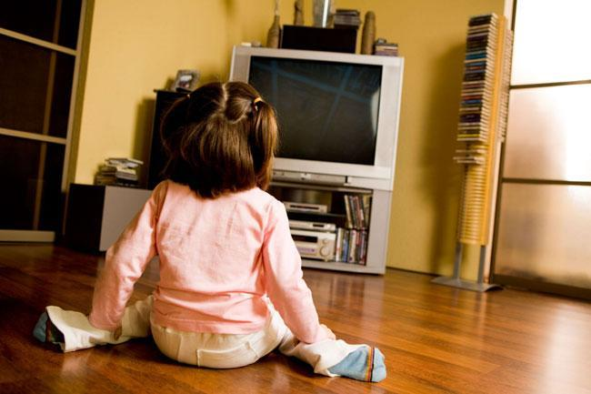
La televisione è un’ amica che tiene compagnia e riempie la giornata; senza supervisione degli adulti ( televisione come baby sitter)quest’ ultimi permettono ai loro figli di assistere a programmi pesanti per un pubblico più maturo.
I bambini si identificano con i personaggi della televisione, sono attratti dalla violenza, che sullo schermo viene oltre che raccontata anche rappresentata in maniera imitabile. Può creare dipendenza passiva, indurre difficoltà nell’ elaborazione personale dei messaggi e rendere più difficile il passaggio a linguaggi maggiormente elaborati, come quello della parola scritta.

Slide 22
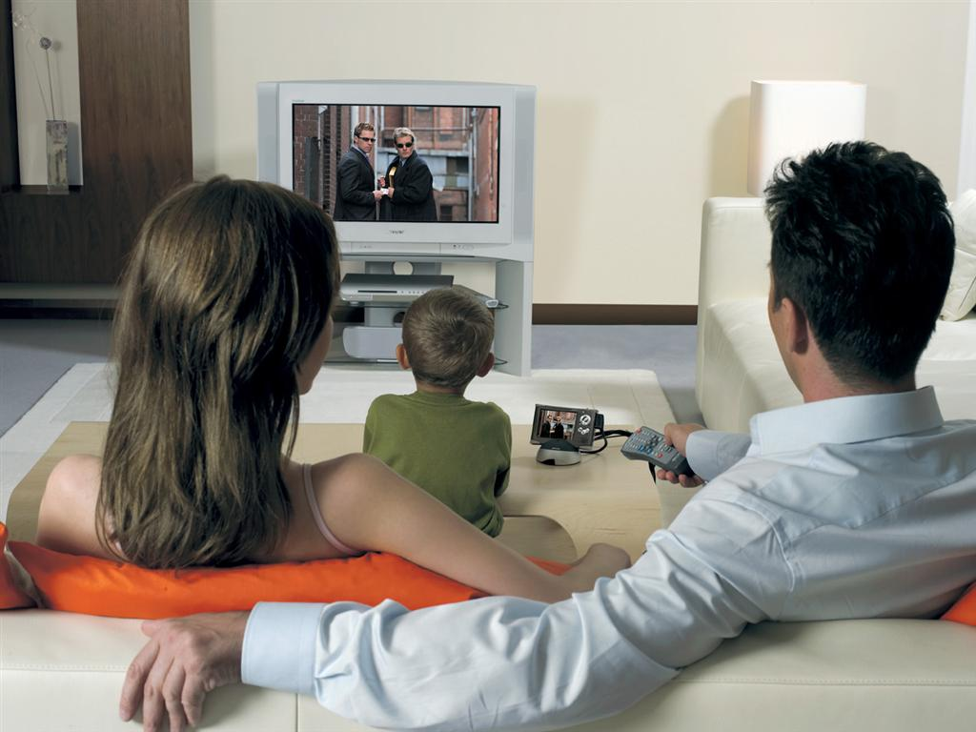
Gli adulti devono, secondo Guido Petter, psicologo:
1. Vedere un certo numero di programmi con i bambini, osservare le loro reazioni e aiutarli a leggere in modo critico i linguaggi e i messaggi veicolati dalla tv e favorire una discussione in cui essi possano elaborare quanto hanno visto.
2. Abituare se stessi e i bambini a scegliere spettacoli determinati in momenti precisi, evitando lo zapping o la visione a flusso continuo.
3. Analizzare i palinsesti .
4. Proporre letture collegate agli spettacoli televisivi, insegnando ai bambini di riformulare quanto visto con linguaggi più elaborati.
5. Utilizzare il videoregistratore per smontare, confrontare, collezionare criticamente i programmi.

Slide 23
… e la pubblicità?

Slide 24

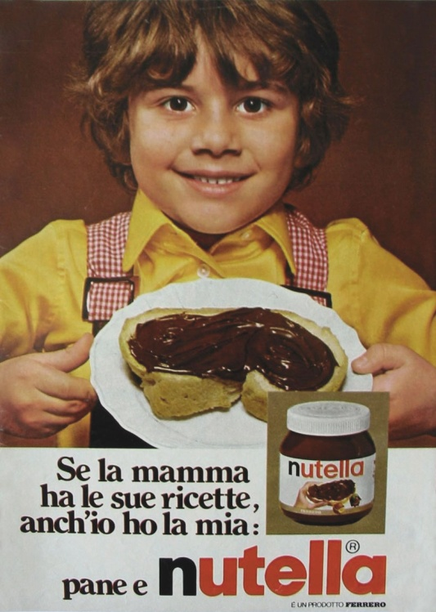

Comunicazione della disponibilità di una merce al pubblico che può così acquistarla. I messaggi pubblicitari sono diventati sempre più elaborati, spettacolari, persuasivi, coinvolgenti, seduttivi, confezionati su misura, a partire dalle caratteristiche del pubblico al quale si rivolgono grazie ad approfondite ricerche psicologiche e sociologiche.

Slide 25

Gli spot sono forme di comunicazione complesse concentrate nel tempo. Hanno un’azione formativa volta a non annoiare la gente, evitando quindi che questi cambino canale.
Utilizzano molti codici: immagini emotivamente ricche, azioni, parole che trasmettono slogan, sfondi sonori e musica che contiene Jingles, motivi musicali facilmente memorizzabili.
Formano storie che non raccontano nulla ma propongono un messaggio.

Slide 26
Gli spot e i bambini …
Gli spot raggiungono largamente i bambini, anzi sono spesso indirizzati solo ed esclusivamente a loro. Gli esperti di comunicazione pubblicitaria hanno scoperto che i bambini sono grandi consumatori. Tendono a memorizzare gli spot più di qualsiasi altro messaggio televisivo perché si identificano con le situazioni proposte, sia perché gli spot presentano una visione del mondo rassicurante e positiva, sia perché negli spot sono impiegate strutture facili da memorizzare.

Slide 27

Rischi:
Visione della realtà semplificata e distorta
Diminuzione della loro capacità di concentrazione
Diminuzione della loro disponibilità a dilazionare nel tempo la soddisfazione per il raggiungimento di un risultato
Una socializzazione troppo precocemente impostata su modelli comportamentali adulti.
I messaggi si basano sul concetto di nagfactor ( tormentare): fanno sentire il bambino inadeguato poiché non possiede o non usufruisce di un determinato prodotto, per cui i figli diventano assillanti con i genitori finché non ottengono quel prodotto. La pubblicità interferisce con la linea educativa delle famiglie e rischia di imporre valori e modelli comportamentali estranei ad esse.

Slide 28
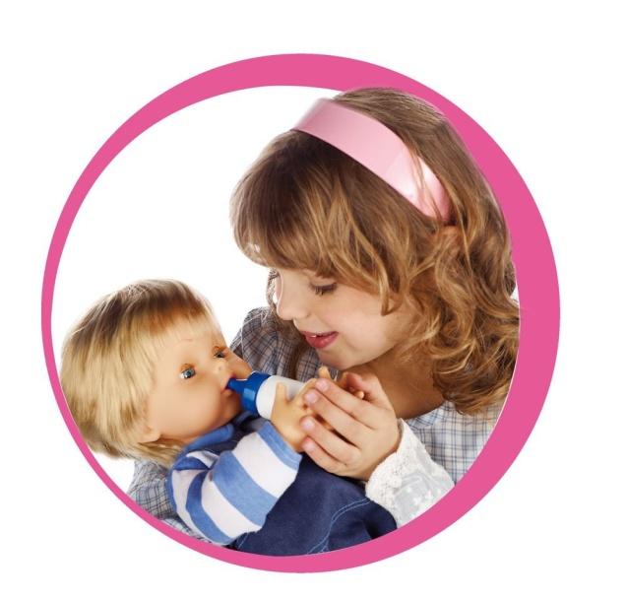

La comprensione degli spot varia con il cambiare dell’ età :
Bambini di cinque anni: ritengono che gli spot servano a far riposare gli attori del film che interrompono, oppure che abbiano lo scopo di tranquillizzare lo spettatore o di permettere l’ effettuazione di una serie di faccende domestiche senza che sia compromessa la visione dello spettacolo televisivo.
Bambini di otto anni: prevale l’ idea di una funzione formativa.
Bambini di undici anni: spot con scopo commerciale e persuasivo.

Slide 29
Esperimenti Risultati
Tra gli studi che evidenziano l’ influenza del messaggio pubblicitario sui bambini, vi sono due inchieste parallele, basate su interviste effettuate da adulti con figli a proposito della pubblicità televisiva.
Stati Uniti 1999 ,Center for a New American Dream | L’87% degli Americani affermano che gli spot creano nei loro figli una mentalità troppo materialistica. Il 63% degli adulti americani nota che i bambini si valutano sulla base di ciò che posseggono più di quanto non facessero loro alla loro età.
Italia 2000, Cattedra di psicologia dello sviluppo dell’Università “La Sapienza “ di Roma | L’ 83% degli italiani affermano che gli spot creano nei loro figli una mentalità materialistica. Il 53% degli adulti italiani nota che i figli spingono all’ acquisto anche di prodotti destinati agli adulti.

Slide 30
Risposte educative:
Risposte educative…
Normative e codici di autodisciplina per limitare i tempi, i modi e i contenuti della pubblicità a loro destinata o della quale possono essere spettatori. Secondo gli esperti ai più piccoli dovrebbe essere interdetta il più possibile la visione degli spot, mentre a partire dai sei anni è possibile rafforzare le capacità critiche, insegnando a decodificare i vari aspetti del messaggio, a riconoscere le intenzioni del pubblicitario, a distinguere tra mondo reale a mondo rappresentato dalla pubblicità. Inoltre è fondamentale lo sviluppo delle competenze di acquisto.. inserire il ritardo del soddisfacimento dei desideri , l’ analisi degli aspetti concreti del prodotto, la lettura delle informazioni fornite dalle etichette, il confronto di prezzi e qualità.
Il nostro paese non usa una sufficiente severità nella tutela dell’ infanzia rispetto alla pubblicità televisiva.

Slide 31
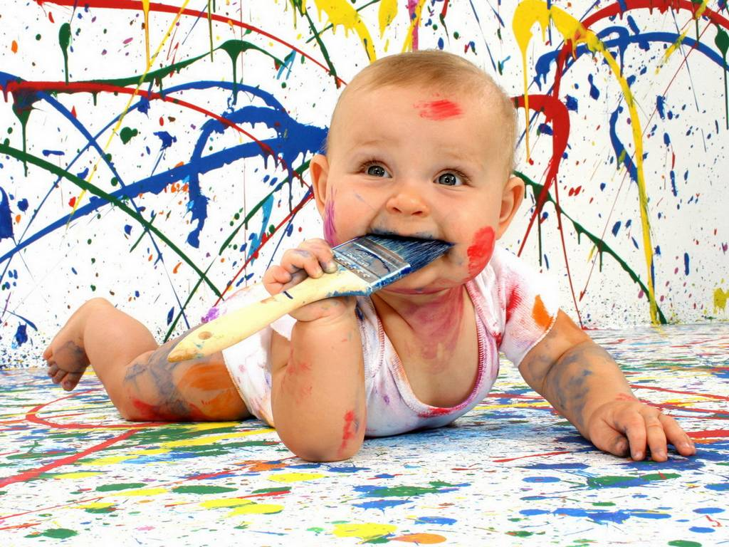
Realizzato da
Sofia Maria Cavallaro
Maria Agnese Lulli

